Slide 1
蠕虫

Slide 2
主要内容
1. 蠕虫基本概念
1. 蠕虫基本概念
2. 蠕虫的结构和工作机制
3. 蠕虫的防范

Slide 3
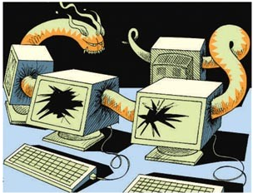
蠕虫基本概念
蠕虫，在1982年由施乐帕克研究中心最早引入计算机领域。
蠕虫是一种可以自我复制的代码，并且通过网站传播。
Notes:
在网络安全领域用来专指攻击者对目标实施远程控制的黑客工具。
得名于古希腊的一个故事，3000年前，希腊的斯巴达王率十万大军攻打特洛伊城，历时十年之久，久攻不下。英雄奥德赛献计，让大军撤退，留下一匹大木马，内藏士兵，守军把木马作为战利品拉进城欢庆胜利时，士兵从木马中出来，里应外合攻占了特洛伊城。
指一种程序，表面看起来是正常程序，可以执行明显的正常功能，但也会执行受害者没有预料到的动作。
随着互联网的普及，常用作在远程计算机之间建立连接，像间谍一样潜入用户计算机，使远程计算机通过网络控制本地计算机。

Slide 4
蠕虫基本概念
  蠕虫病毒是一种常见的计算机病毒，是无须计算机使用者干预即可运行的独立程序，它通过不停的获得网络中存在漏洞的计算机上的部分或全部控制权来进行传播。
  它的传染机理是利用网络进行复制和传播，传染途径是通过网络和电子邮件。
Notes:
病毒的主要目的是破坏，木马的主要目的是偷窃
木马程序没有复制能力，伪装成一个实用工具或一个可爱的游戏，诱使用户将其安装在计算机系统上。

Slide 5
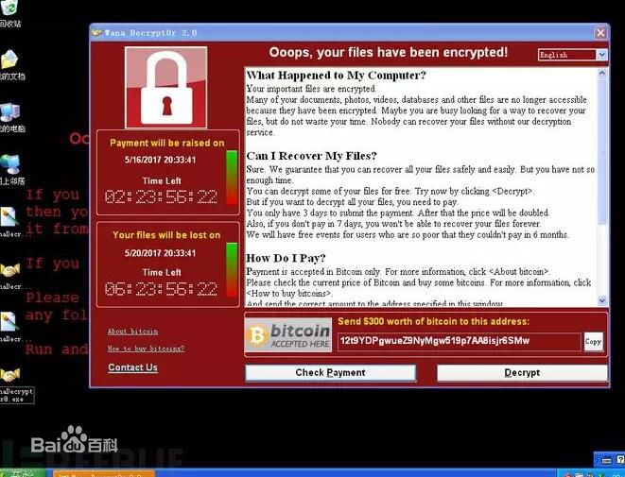
蠕虫基本概念
Notes:
古希腊传说，特洛伊王子帕里斯访问希腊，诱走了王后海伦，希腊人因此远征特洛伊。围攻9年后，到第10年，希腊将领奥德修斯献了一计，就是把一批勇士埋伏在一匹巨大的木马腹内，放在城外后，佯作退兵。特洛伊人以为敌兵已退，就把木马作为战利品搬入城中。到了夜间，埋伏在木马中的勇士跳出来，打开了城门，希腊将士一拥而入攻下了城池。后来，人们在写文章时就常用“特洛伊木马”这一典故，用来比喻在敌方营垒里埋下伏兵里应外合的活动.
希腊将领奥德修斯
为什么要把这样的黑客工具叫做特洛伊木马呢？我们可以进行这样的对比：入侵者即黑客，相当于希腊军队，他想要入侵的是某个主机，相当于特洛伊城。而该主机比较安全，黑客无法从正面攻入该主机。因此，黑客使用一个迷惑性的外壳包装了恶意的木马程序，并诱使主机的用户自己将木马程序下载到主机中并执行。当木马执行后，黑客就可以利用木马所突破的通道进入主机中。这不是非常类似于“特洛伊战争”？这就是特洛伊木马之所以称为特洛伊木马的原因。

Slide 6
蠕虫基本概念
  蠕虫袭击一台计算机，并在完全控制后，将这台计算机作为宿主，进而扫描并感染其他脆弱的系统。当这些新的被蠕虫入侵的计算机被控制之后，蠕虫会以这些计算机为宿主继续扫描并感染其他计算机，这种行为会一直延续下去。蠕虫使用这种递归的方法进行传播，按照指数增长的规律分布自己，进而及时控制越来越多的计算机。
Notes:
病毒的主要目的是破坏，木马的主要目的是偷窃
木马程序没有复制能力，伪装成一个实用工具或一个可爱的游戏，诱使用户将其安装在计算机系统上。

Slide 7
蠕虫基本概念
蠕虫病毒和一般病毒有很大区别：
蠕虫是一种通过网络传播的恶性病毒，它具有病毒的一些共性，如传播性、隐蔽性、破坏性等等，同时具有自己的一些特征，如不利用文件寄生（有的只存在于内存中），对网络造成拒绝服务，以及和黑客技术相结合，等等。
在产生的破坏性上，蠕虫病毒也不是普通病毒所能比拟的，网络的发展使得蠕虫可以在短短的时间内蔓延整个网络，造成网络瘫痪！
Notes:
病毒的主要目的是破坏，木马的主要目的是偷窃
木马程序没有复制能力，伪装成一个实用工具或一个可爱的游戏，诱使用户将其安装在计算机系统上。

Slide 8
病毒和蠕虫的区别
 | 病毒 | 蠕虫
存在形式 | 寄生 | 独立存在
复制机制 | 插入到宿主程序（文件）中 | 自身的拷贝
传染机制 | 宿主程序运行 | 对系统存在的漏洞 发起主动攻击
攻击目标 | 针对本地文件 | 针对网络上的计算机
触发传染 | 计算机使用者 | 程序自身
影响重点 | 文件系统 | 网络性能、系统性能
防治措施 | 从宿主文件中摘除 | 为系统打补丁

Slide 9
蠕虫基本概念
根据使用者情况将蠕虫病毒分为两类：
  一种是面向企业用户和局域网而言，这种病毒利用系统漏洞，主动进行攻击，可以对整个互联网可造成瘫痪性的后果。以“红色代码”、“尼姆达”以及最新的“SQL蠕虫王”为代表。
  一种是针对个人用户的，通过网络（主要是电子邮件、恶意网页形式）迅速传播的蠕虫病毒，以爱虫病毒、求职信病毒为代表。
Notes:
病毒的主要目的是破坏，木马的主要目的是偷窃
木马程序没有复制能力，伪装成一个实用工具或一个可爱的游戏，诱使用户将其安装在计算机系统上。

Slide 10
蠕虫基本概念
根据使用者情况将蠕虫病毒分为两类：
  在这两类蠕虫中，第一类具有很大的主动攻击性，而且爆发也有一定的突然性，但相对来说，查杀这种病毒并不是很难。第二种病毒的传播方式比较复杂和多样，少数利用了微软的应用程序的漏洞，更多的是利用社会工程学对用户进行欺骗和诱使，这样的病毒造成的损失是非常大的，同时也是很难根除的，比如求职信病毒，在2001年就已经被各大杀毒厂商发现，但直到2002年底依然排在病毒危害排行榜的首位。
Notes:
病毒的主要目的是破坏，木马的主要目的是偷窃
木马程序没有复制能力，伪装成一个实用工具或一个可爱的游戏，诱使用户将其安装在计算机系统上。

Slide 11
蠕虫的特点
较强的独立性
利用漏洞主动攻击
传播更快更广
更好的伪装和隐藏方式
技术更加先迸
使追踪变得更困难

Slide 12
主要内容
1. 蠕虫基本概念
2.蠕虫的结构和工作机制
2.蠕虫的结构和工作机制
3. 蠕虫的防范

Slide 13
蠕虫的结构和工作机制
蠕虫功能模块：
  主体功能模块
    用来实现蠕虫自我传播，包括信息搜集模块、探测模块、攻击模块和自我推进模块。
  辅助功能模块
    可以增强蠕虫的破坏力，是对除主体功能模块之外的其他模块的归纳，包括实体隐藏模块、宿主破坏模块、通信模块、远程控制模块和自我更新模块。
Notes:
木马最主要的功能是偷盗信息，木马就是一种基于远程控制技术的黑客工具

Slide 14
蠕虫的结构和工作机制
信息搜集模块
  对目的主机或网络进行攻击前的信息收集。
探测模块
  完成对特定主机的脆弱性检查，检查结果用于攻击模块决策对目标的攻击方式。
攻击模块
  利用获得的安全漏洞，建立传播途径。
自我推进模块
  在不同的感染目标中进行蠕虫的自我复制。
Notes:
木马最主要的功能是偷盗信息，木马就是一种基于远程控制技术的黑客工具

Slide 15
蠕虫的结构和工作机制
实体隐藏模块
  主要实现对蠕虫各部分实体的隐藏，以提高蠕虫的生存能力。
宿主破坏模块
  用来破坏被感染系统或网络的正常运行。
通信模块
  用来实现蠕虫间、蠕虫和黑客间的交流
远程控制模块
  调整蠕虫行为，控制被感染主机，实现蠕虫编写者的命令。
自我更新模块
  使蠕虫每隔一定的时间自动下载更新代码和传播策略。
Notes:
木马最主要的功能是偷盗信息，木马就是一种基于远程控制技术的黑客工具

Slide 16
蠕虫的结构和工作机制
蠕虫病毒的程序结构也可以分为三个模块：
  传播模块：
    负责蠕虫的传播，它可以分为扫描模块、攻击模块和复制模块三个子模块。其中，扫描模块负责探测存在漏洞的主机；攻击模块按漏洞攻击步骤自动攻击找到的对象；复制模块通过原主机和新主机交互将蠕虫程序复制到新主机并启动。
  隐藏模块：
    侵入主机后，负责隐藏蠕虫程序。
  目的功能模块：
    实现对计算机的控制、监视或破坏等。
Notes:
木马最主要的功能是偷盗信息，木马就是一种基于远程控制技术的黑客工具

Slide 17
蠕虫的结构和工作机制
蠕虫利用操作系统和应用软件的漏洞进行自我复制和传播，从蠕虫释放到最终在网络中传播的过程分为4个阶段：
  目标信息收集：
    完成对本地和目标结点主机的信息汇集。
  扫描探测：
    完成对具体目标主机服务漏洞的检测，
  攻击渗透
    利用已发现的服务漏洞实施攻击。
  自我推进：
    完成对目标结点的感染。
Notes:
木马最主要的功能是偷盗信息，木马就是一种基于远程控制技术的黑客工具

Slide 18
主要内容
1. 蠕虫基本概念
2.蠕虫的结构和工作机制
3.蠕虫的防范
3. 蠕虫的防范

Slide 19
蠕虫的防范
安装反病毒软件
及时配置补丁程序
阻断任意的输出连接
建立事故相应机制

